Slide 1


UNIVERSIDAD AUTÓNOMA DEL ESTADO DE MÉXICO
FACULTAD DE ENFERMERÍA Y OBSTETRICIA
LICENCIATURA EN ENFERMERÍA
ENFERMERÍA EN SALUD OCUPACIONAL
MATERIAL DIDÁCTICO SOLO VISIÓN
“ACCIDENTES DE TRABAJO”
TIPO DE UNIDAD DE APRENDIZAJE: CURSO
TOTAL DE CRÉDITOS: 10
CARÁCTER DE LA UNIDAD DE APRENDIZAJE: OBLIGATORIO
NÚCLEO DE FORMACIÓN: SUSTANTIVO
MODALIDAD: PRESENCIAL
OCTUBRE 2014

Slide 2
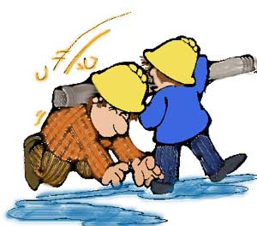
INTRODUCCIÓN
Existen razones legales, económicas y sobre todo humanas que justifican cualquier esfuerzo enfocado a la prevención de accidentes laborales.

Slide 3
RIESGO DE TRABAJO
ARTÍCULO 473.- LEY FEDERAL DEL TRABAJO
Son los accidentes y enfermedades a que estan expuestos los trabajadores en
EJERCICIO O CON MOTIVO DEL TRABAJO.

Slide 4
ACCIDENTE DE TRABAJO
ART. 474 L.F.T.
Es toda lesión orgánica o perturbación funcional, inmediata o posterior; o la muerte producida repentinamente en ejercicio o con motivo del trabajo, cualquiera que sea el lugar y el tiempo en que dicho trabajo se preste. se incluyen accidentes en trayecto.

Slide 5
ACCIDENTE EN TRAYECTO: es el que le ocurre al trasladarse el trabajador, directamente de su domicilio al lugar del trabajo, o de éste a aquél.
ART. 474 F II. LFT Y LSS ART. 16 Y 22

Slide 6
ENFERMEDAD DE TRABAJO
ART. 475 L.F.T.
Es todo estado patológico derivado de la acción continuada de una causa que tenga su origen o motivo en el trabajo, o el medio en que el trabajador se vea obligado a prestar sus servicios.

Slide 7
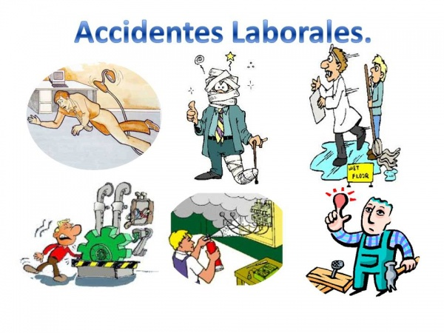
RELACION DE RIESGOS DE TRABAJO Y SALUD
RIESGOS DE TRABAJO
ACCIDENTES
DE TRABAJO
ENFERMEDADES
DE TRABAJO
SEGURIDAD EN EL TRABAJO
HIGIENE EN EL TRABAJO
OBJETIVO: PRESERVAR
LA SALUD DE LOS TRABAJADORES

Slide 8
Accidente de trabajo (ST-7 y ST-2)
Enfermedad de trabajo (ST-9 y ST-2)
Tipos
Consecuen
Temporal (Certificado de incapacidad)
Permanente
(ST-3)
Riesgos
de Trabajo
Incapacidad
Parcial
Total
IMSS proporciona
Atención de los daños a
la salud de las y los trabajadores de la UAEH
Muerte (ST-3)
Recaída ST-8
Revaluación ST-3
2ª ocasión
Consecuen
Enfermedad
General
Incapacidad temporal
Invalidez (ST-4 y ST-6)
Muerte
7
Notes:
8
8

Slide 9
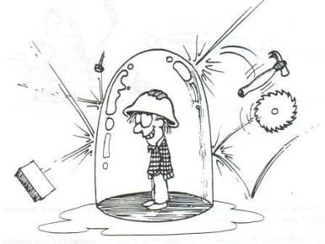
SEGURIDAD EN EL TRABAJO
“ Es el conjunto de actividades destinadas a la prevención, identificación y control de las causas que generan accidentes de trabajo ”.
10

Slide 10
ANÁLISIS DE LA CAUSALIDAD DE ACCIDENTES
FACTORES PERSONALES
CAUSAS BÁSICAS
FACTORES DE TRABAJO
ACTOS INSEGUROS
CAUSAS INMEDIATAS
CONDICIONES INSEGURAS
ACCIDENTE O INCIDENTE
LESIONES PERSONALES
CONSECUENCIAS
DAÑOS AL PATRIMONIO DE LAS EMPRESAS

Slide 11
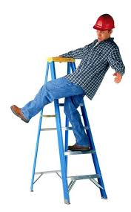

CLASIFICACIÓN INTERNACIONAL DE ACCIDENTES DE TRABAJO

Slide 12

CAIDAS DE PERSONAS AL MISMO NIVEL
Incluye caídas en lugares de tránsito o superficies de trabajo, y caídas sobre o contra objetos.

Slide 13
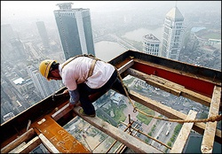

2) CAIDAS DE PERSONAS A DISTINTO NIVEL
Incluye tanto las caídas desde alturas (ventanas, máquinas, vehículos, etc.) como en profundidades (puentes, excavaciones)

Slide 14

Caídas desde edificios, muros, ventanas y desprendimiento de tierras, rocas, etc.
3) CAIDA DE OBJETOS POR DERRUMBAMIENTO

Slide 15
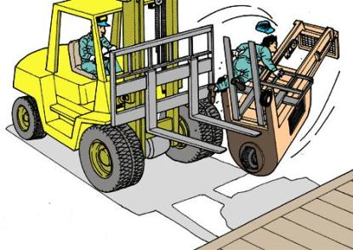
Caída de materiales, herramientas, etc sobre un trabajador siempre que el accidentado sea la misma persona a la que se le cae el objeto que está manejando.
4) CAIDA DE OBJETOS POR MANIPULACIÓN

Slide 16
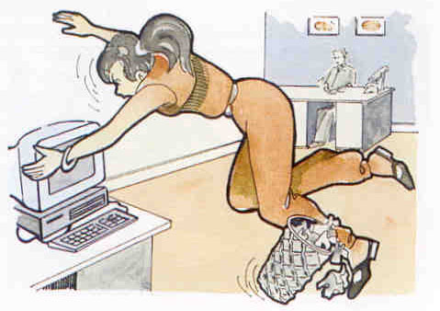
5) CAIDA DE OBJETOS DESPRENDIDOS
Caída de herramientas, materiales, etc. sobre un trabajador, siempre que éste no los estuviese manipulando.

Slide 17
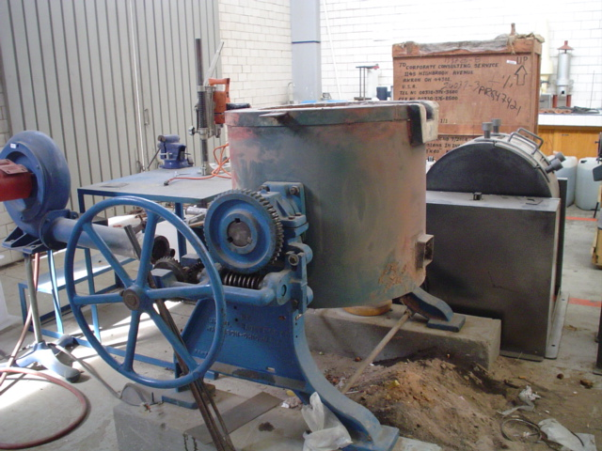
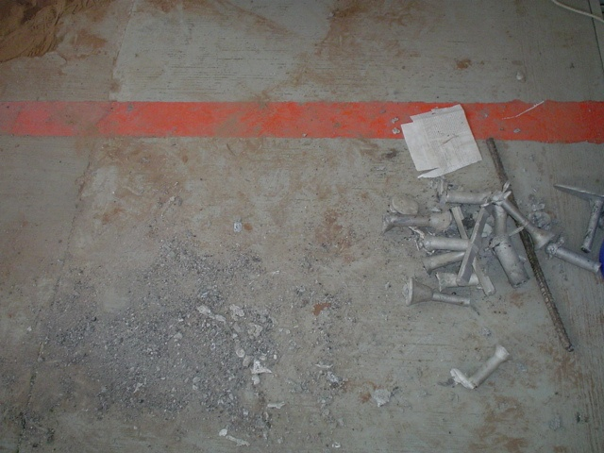
6) PISADAS SOBRE OBJETOS
Lesiones como consecuencia de pisadas sobre objetos cortantes o punzantes.

Slide 18
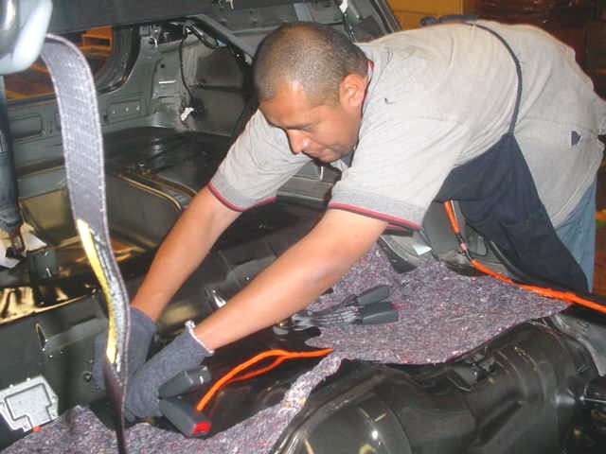
7) GOLPES CONTRA OBJETOS INMOVILES
El trabajador es una parte dinámica, golpeándose contra un objeto que no estaba en movimiento.

Slide 19
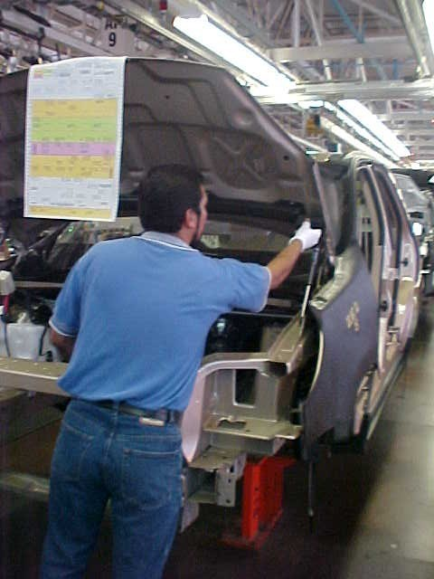
8) GOLPES Y CONTACTOS CON ELEMENTOS MÓVILES DE LA MÁQUINA O MOBILIARIO
El trabajador recibe golpes, etc. ocasionados por elementos móviles de las máquinas o instalaciones. No se incluyen los atrapamientos. Ejemplo: cortes con sierra de disco.

Slide 20

9) GOLPES POR OBJETOS O HERRAMIENTAS
Lesión producida por un objeto o herramienta movida por fuerza distinta a la gravedad (martillazos, golpes con piedras); no se incluyen golpes por caída de objetos.

Slide 21
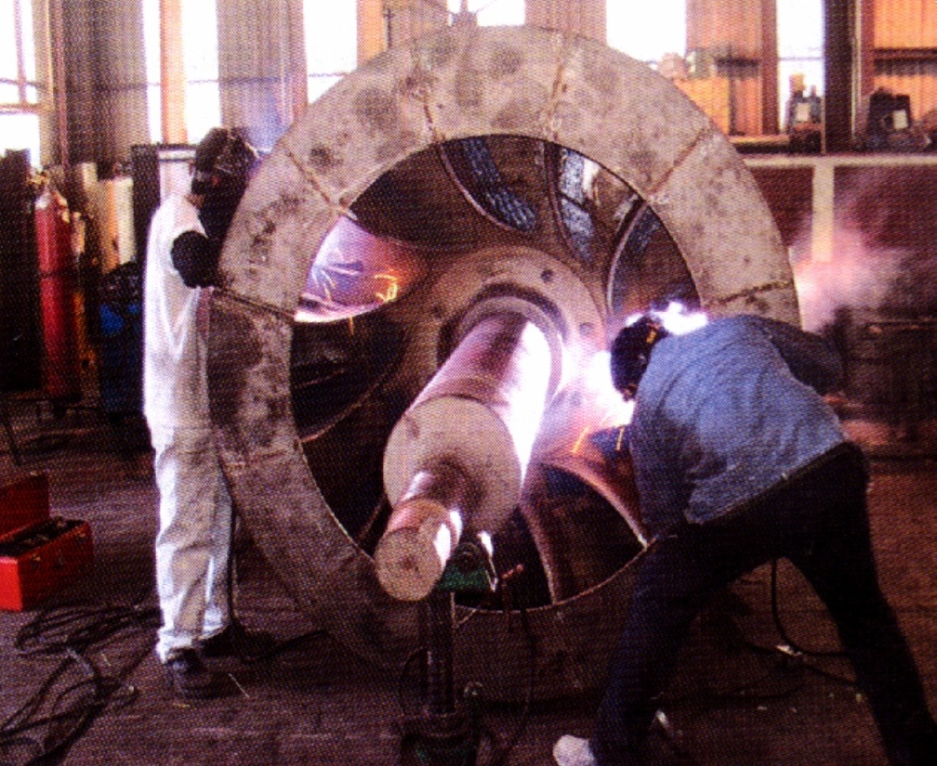
10) PROYECCIÓN DE FRAGMENTOS O PARTÍCULAS
Accidentes debidos a la proyección de fragmentos o partículas procedentes de máquinas herramientas.

Slide 22
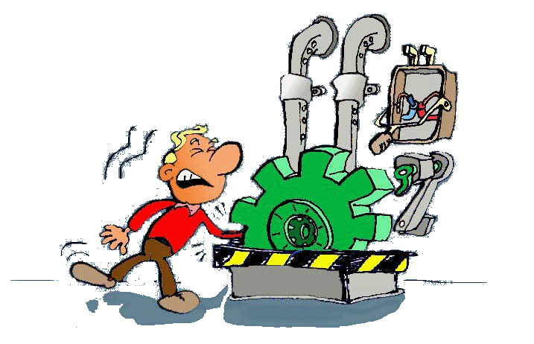
11) ATRAPAMIENTO POR O ENTRE OBJETOS
Piezas de máquinas, diversas materiales, vehículos, etc.

Slide 23
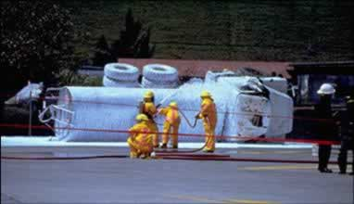
12) ATRAPAMIENTO POR VUELCO DE MÁQUINAS O VEHÍCULOS
Incluye atrapamientos debidos a vuelcos de vehículos u otras máquinas que dejen al trabajador lesionado.

Slide 24
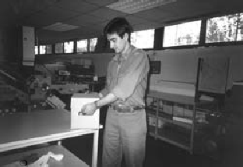
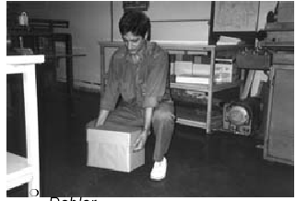
Originados por empleo de vehículos o por movimientos mal realizados.
13) SOBREESFUERZO

Slide 25
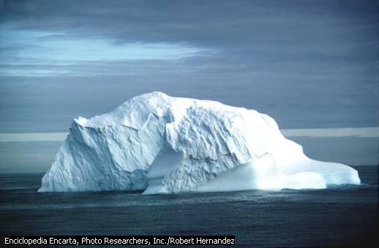
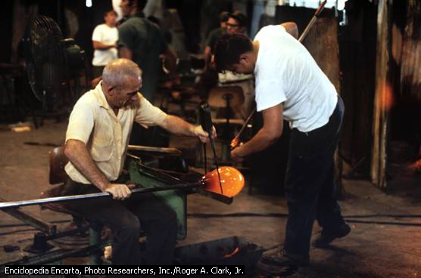
14) EXPOSICIÓN A TEMPERATURAS EXTREMAS
Accidentes causados por alteraciones fisiológicas al encontrarse los trabajadores en un ambiente excesivamente frío o caliente.

Slide 26
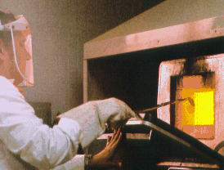
15) CONTACTOS TÉRMICOS
Accidentes debidos a las temperaturas externas que tienen los objetos que entran en contacto con cualquier parte del cuerpo (líquidos o sólidos)

Slide 27
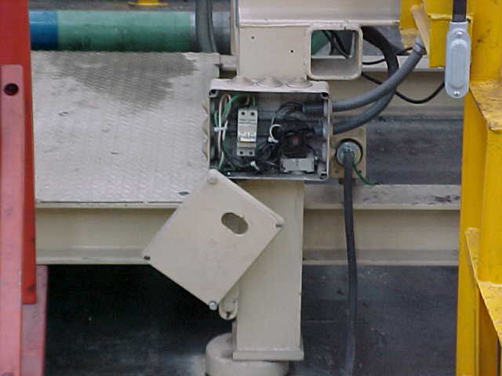
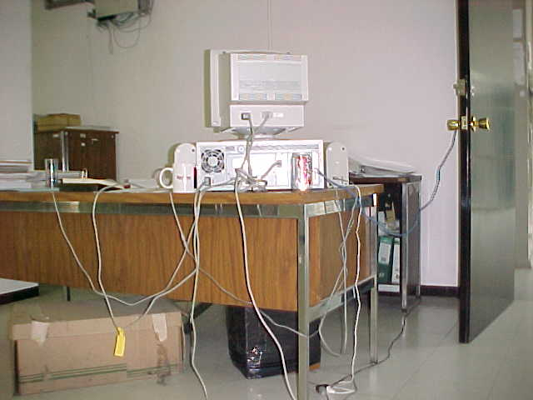
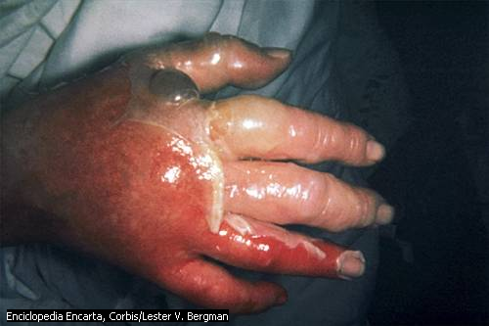
16) CONTACTOS ELÉCTRICOS
Se incluyen todos los accidentes generados por electricidad (directos e indirectos)

Slide 28
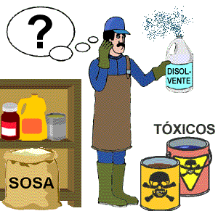
17) INHALACIÓN O INGESTIÓN DE SUSTANCIAS NOCIVAS O TÓXICAS
Accidentes causados por el estado de una atmósfera tóxica o por la ingestión de productos nocivos. Se incluyen las asfixias y ahogamientos.

Slide 29
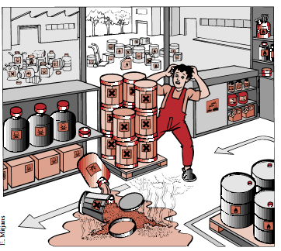
18) CONTACTOS CON SUSTANCIAS CÁUSTICAS Y/O CORROSIVAS
Accidentes por contactos o sustancias y productos que dan lugar a lesiones externas.

Slide 30
19) RADIACIONES
Incluidas tanto las ionizantes como las no ionizantes.
BETA
TIPO DE
RADIACIONES
ALFA
GAMMA

Slide 31
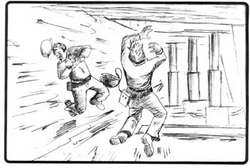
20) EXPLOSIONES
Lesiones causadas por una onda expansiva o por sus efectos secundarios.

Slide 32
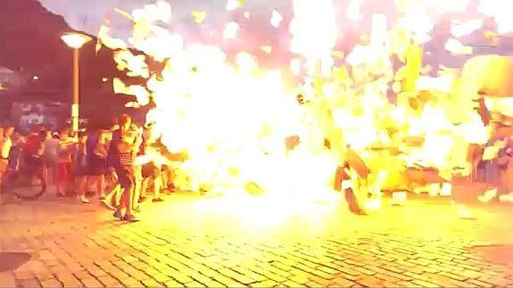
21) INCENDIOS
Accidentes producidos por efectos del fuego o de sus consecuencias.

Slide 33
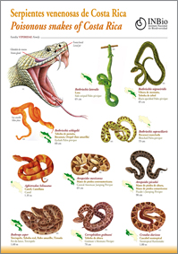

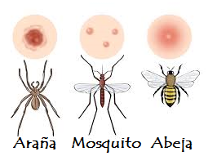
22) ACCIDENTES CAUSADOS POR SERES VIVOS
Se incluyen los accidentes causados directamente por personas y animales, como agresiones, patadas, picaduras, mordeduras.

Slide 34
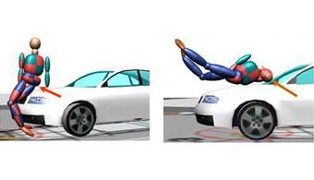
23) ATROPELLOS, GOLPES O CHOQUES CONTRA VEHÍCULOS
Abarca atropellos de personas por vehículos, así como los accidentes de vehículos en el que el trabajador lesionado va contra el vehículo o vehículos. No se incluyen los accidentes en tránsito.

Slide 35
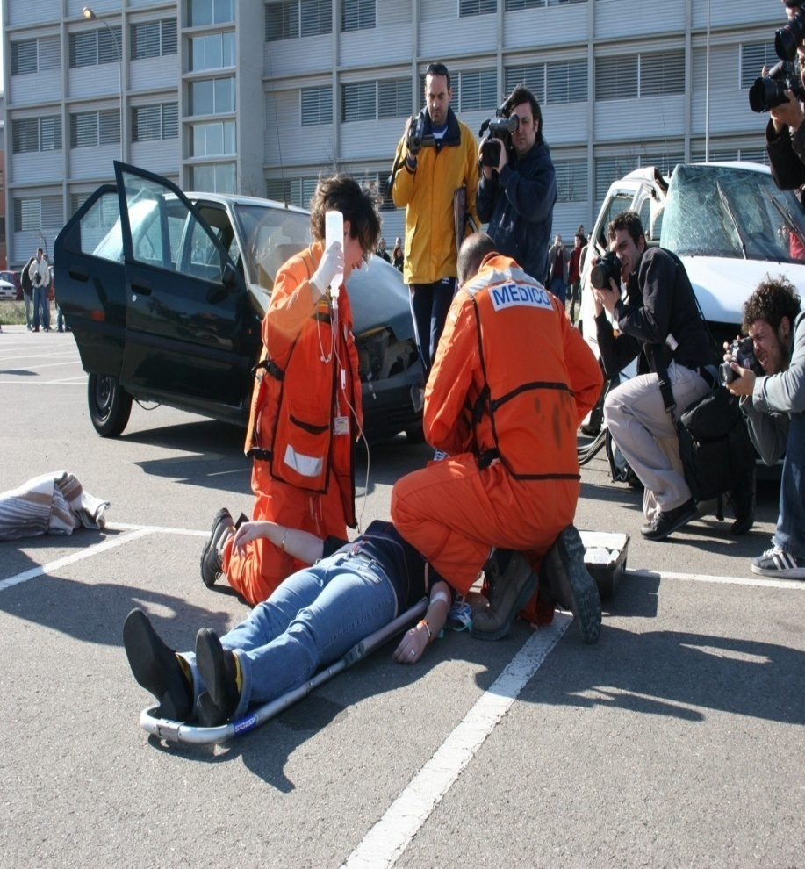
24) ACCIDENTES DE TRÁFICO
Abarca los accidentes producidos dentro del horario laboral, independientemente que esté relacionado con el trabajo cotidiano o no.

Slide 36
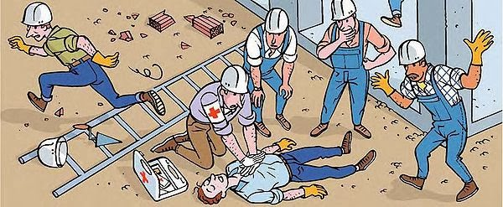
25) CAUSAS NATURALES
Se incluyen los accidentes ocurridos en el centro de trabajo, que no son consecuencia del propio trabajo.

Slide 37

26) EXPOSICIÓN A CONTAMINANTES QUÍMICOS
Constituidos por materia inerte (no viva) y se pueden presentar en el aire de diversas formas (polvo, gas, vapor, humo, etc.)

Slide 38
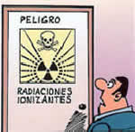
27) EXPOSICIÓN A CONTAMINANTES FÍSICOS
Están constituidos por las diversas manifestaciones energéticas, como el ruido, las vibraciones, las radiaciones ionizantes, las radiaciones térmicas, etc.

Slide 39

28) EXPOSICIÓN A CONTAMINANTES BIOLÓGICOS
Constituidos por los seres vivos, como los virus, las bacterias, los hongos, los parásitos.

Slide 40
Referencias
LEY FEDERAL DEL TRABAJO Nueva Ley publicada en el Diario Oficial de la Federación el 1º de abril de 1970 TEXTO VIGENTE Última reforma publicada DOF 12-06-2015 Disponible en: http://www.diputados.gob.mx/LeyesBiblio/pdf/125_120615.pdf
LEY DEL SEGURO SOCIAL Nueva Ley publicada en el Diario Oficial de la Federación el 21 de diciembre de 1995 TEXTO VIGENTE Última reforma publicada DOF 02-04-2014 Disponible en : http://www.diputados.gob.mx/LeyesBiblio/pdf/92.pdf
Cortes D. Seguridad e Higiene en el Trabajo. 3° Edición Edit. Alfa Omega 2006
Grimaldi J. La seguridad Industrial 2009; Edit. Alfa Omega
Henao R. Salud Ocupacional, Conceptos Básicos. Edit. ECOE, 2010. México DF.

